Slide 1
3.5 89C51集成I/O资源
3.5.1 80C51的中断控制器
3.5.2 80C51的定时/计数器
3.5.3 80C51的串行中断口

Slide 2
3.5.1 80C51的中断系统
80C51的中断系统结构：
一、中断的概念
CPU在处理某一事件A时，发生了另一事件B请求 CPU迅速去处理（中断发生）；
CPU暂时中断当前的工作，转去处理事件B（中断响应和中断服务）；
待CPU将事件B处理完毕后，再回到原来事件A被中断的地方继续处理事件A（中断返回），这一过程称为中断 。

Slide 3
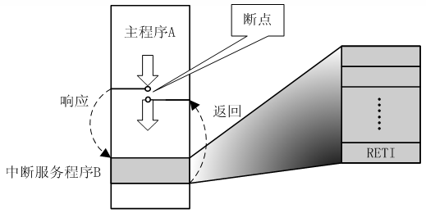
80C51的中断系统结构
引起CPU中断的根源，称为中断源。中断源向CPU提出的中断请求。CPU暂时中断原来的事务A，转去处理事件B。对事件B处理完毕后，再回到原来被中断的地方（即断点），称为中断返回。实现上述中断功能的部件称为中断系统（中断机构）。

Slide 4
80C51的中断系统结构
随着计算机技术的应用，人们发现中断技术不仅解决了快速主
机与慢速I/O设备的数据传送问题，而且还具有如下优点：
分时操作
CPU可以分时为多个I/O设备服务，提高了计算机的利用率；
实时响应
CPU能够及时处理应用系统的随机事件，系统的实时性大大增强；
可靠性高
CPU具有处理设备故障及掉电等突发性事件能力，从而使系统可靠性提高。

Slide 5
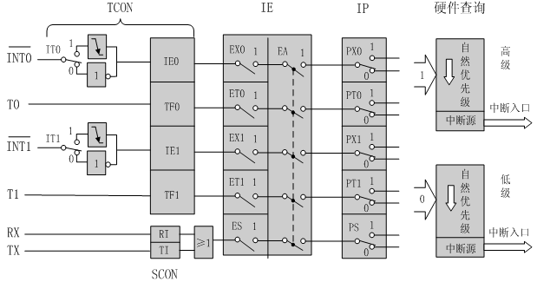
80C51的中断系统结构
二、80C51中断系统的结构 80C51的中断系统有5个中断源，2个优先级，可实现二级中断嵌套 。

Slide 6
80C51的中断源
一、中断源
1、/INT0（P3.2）。可由IT0(TCON.0)选择其为低电平有效还是下降沿有效。当CPU检测到P3.2引脚上出现有效的中断信号时，中断标志IE0(TCON.1)置1，向CPU申请中断
2、/INT1（P3.3）。可由IT1(TCON.2)选择其为低电平有效还是下降沿有效。当CPU检测到P3.3引脚上出现有效的中断信号时，中断标志IE1(TCON.3)置1,向CPU申请中断。

Slide 7
80C51的中断源
3、TF0（TCON.5），片内定时/计数器T0溢出中断请求标志。当定时/计数器T0发生溢出时，置位TF0，并向CPU申请中断。
4、TF1（TCON.7），片内定时/计数器T1溢出中断请求标志。当定时/计数器T1发生溢出时，置位TF1，并向CPU申请中断。
5、RI（SCON.0）或TI（SCON.1），串行口中断请求标志。当串行口接收完一帧串行数据时置位RI或当串行口发送完一帧串行数据时置位TI，向CPU申请中断。

Slide 8

80C51的中断源
二、中断请求标志-定时器控制寄存器
1、TCON的中断标志
IT0（TCON.0），外部中断0触发方式控制位。
  当IT0=0时，为电平触发方式。
  当IT0=1时，为边沿触发方式（下降沿有效）。
IE0（TCON.1），外部中断0中断请求标志位。
IT1（TCON.2），外部中断1触发方式控制位。
IE1（TCON.3），外部中断1中断请求标志位。
TF0（TCON.5），定时/计数器T0溢出中断请求标志位。
TF1（TCON.7），定时/计数器T1溢出中断请求标志位。

Slide 9

80C51的中断源
2、SCON的中断标志-串行通信控制寄存器
RI（SCON.0），串行口接收中断标志位。当允许串行口接收数据时，每接收完一个串行帧，由硬件置位RI。同样，RI必须由软件清除。
TI（SCON.1），串行口发送中断标志位。当CPU将一个发送数据写入串行口发送缓冲器时，就启动了发送过程。每发送完一个串行帧，由硬件置位TI。CPU响应中断时，不能自动清除TI，TI必须由软件清除。

Slide 10

80C51中断的控制
一、中断允许控制-中断允许寄存器
CPU对中断系统所有中断以及某个中断源的开放和屏蔽是由中断允许寄存器IE控制的。
EX0(IE.0)，外部中断0允许位；
ET0(IE.1)，定时/计数器T0中断允许位；
EX1(IE.2)，外部中断0允许位；
ET1(IE.3)，定时/计数器T1中断允许位；
ES（IE.4)，串行口中断允许位；
EA (IE.7)， CPU中断允许（总允许）位。

Slide 11

80C51中断的控制
二、中断优先级控制-中断优先级寄存器
80C51单片机有两个中断优先级，即可实现二级中断服务嵌套。每个中断源的中断优先级都是由中断优先级寄存器IP中的相应位的状态来规定的 。
PX0（IP.0），外部中断0优先级设定位；
PT0（IP.1），定时/计数器T0优先级设定位；
PX1（IP.2），外部中断0优先级设定位；
PT1（IP.3），定时/计数器T1优先级设定位；
PS （IP.4），串行口优先级设定位。

Slide 12
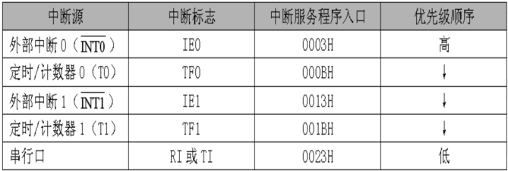
80C51中断的控制
同一优先级中的中断申请不止一个时，则有中断优先权排队问题。同一优先级的中断优先权排队，由中断系统硬件确定的自然优先级形成，其排列如所示：
中断源优先级和中断程序入口

Slide 13
80C51中断的控制
80C51单片机的中断优先级有三条原则：
CPU同时接收到几个中断时，首先响应优先级别最高的中断请求。
正在进行的中断过程不能被新的同级或低优先级的中断请求所中断。
正在进行的低优先级中断服务，能被高优先级中断请求所中断。
为了实现上述后两条原则，中断系统内部设有两个用户不能寻址的优先级状态触发器。其中一个置1，表示正在响应高优先级的中断，它将阻断后来所有的中断请求；另一个置1，表示正在响应低优先级中断，它将阻断后来所有的低优先级中断请求。

Slide 14
80C51单片机中断处理过程
中断响应条件和时间：
一、中断响应条件
中断源有中断请求
此中断源的中断允许位为1
CPU开中断（即EA=1）
同时满足时，CPU才有可能响应中断。

Slide 15
中断响应条件和时间
中断服务的进入：
CPU执行程序过程中，在每个机器周期的S5P2期间，中断系统对各个中断源进行采样。这些采样值在下一个机器周期内按优先级和内部顺序被依次查询。
如果某个中断标志在上一个机器周期的S5P2时被置成了1，那么它将于现在的查询周期中及时被发现。接着CPU便执行一条由中断系统提供的硬件LCALL指令，转向被称作中断向量的特定地址单元，进入相应的中断服务程序。

Slide 16
中断响应条件和时间
遇以下任一条件，硬件将受阻，不产生LCALL指令：
  CPU正在处理同级或高优先级中断；
  当前查询的机器周期不是所执行指令的最后一个机器周期。即在完成所执行指令前，不会响应中断，从而保证指令在执行过程中不被打断；
  正在执行的指令为RET、RETI或任何访问IE或IP寄存器的指令。即只有在这些指令后面至少再执行一条指令时才能接受中断请求。
若由于上述条件的阻碍中断未能得到响应，当条件消失时该中断标志却已不再有效，那么该中断将不被响应。就是说，中断标志曾经有效，但未获响应，查询过程在下个机器周期将重新进行。

Slide 17
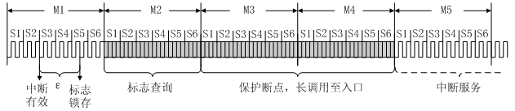
中断响应条件和时间
二、中断响应时间
若M1周期的S5P2前某中断生效，在S5P2期间其中断请求被锁存到相应的标志位中去；M2恰逢指令的最后一个机器周期，且该指令不是RETI或访问IE、IP的指令。于是，M3和M4便可以执行硬件LCALL指令，M5周期将进入了中断服务程序。
80C51的中断响应时间（从标志置1到进入相应的中断服务），至少要3个完整的机器周期。

Slide 18
中断响应过程
将相应的优先级状态触发器置1（以阻断后来的同级或低级的中断请求）。
执行一条硬件LCALL指令，即把程序计数器PC的内容压入堆栈保存，再将相应的中断服务程序的入口地址送入PC。
执行中断服务程序。
中断响应过程的前两步是由中断系统内部自动完成的，而中断服务程序则要由用户编写程序来完成。

Slide 19
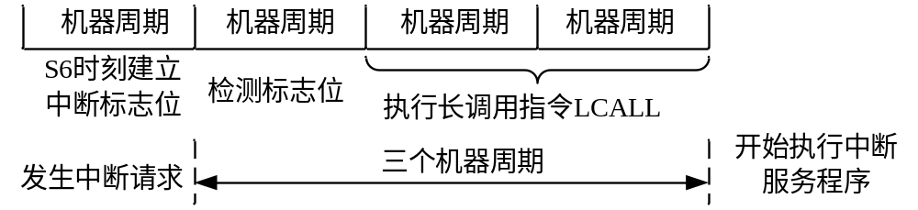
中断响应时间
单独中断源最快的中断响应情况

Slide 20
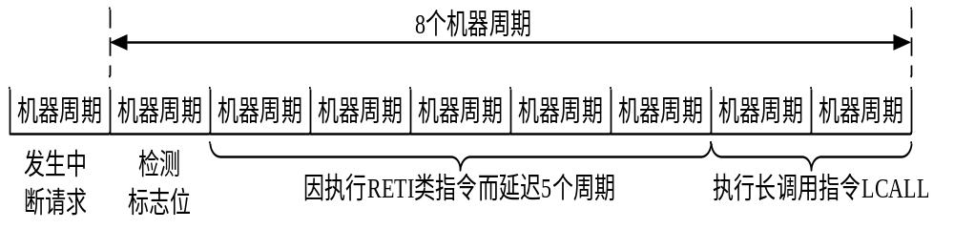
中断响应时间
单独中断源最慢的中断响应情况

Slide 21
中断编程
与中断相关的程序主要有两部分：初始化程序和中断服务子程序。在C51中分别以函数的形式出现。初始化子程序为普通的函数，而中断服务子程序则是中断函数。二者在形式上是不同的。
1）初始化程序
一般情况下，初始化子程序只在系统复位后执行一次，通常完成的任务有：
设置中断请求标志位；
设置中断优先级寄存器；
设置中断允许寄存器，开中断；

Slide 22
中断编程
2）中断服务子程序
编写中断服务程序注意事项：
标记中断函数的中断号和工作寄存器区；
中断程序应尽可能简短；
注意清除必要的中断请求标志位；
必要时对某些中断源进行关闭，并在返回前再打开。

Slide 23
中断返回
RETI指令的具体功能是：
将中断响应时压入堆栈保存的断点地址从栈顶弹出送回PC，CPU从原来中断的地方继续执行程序；
将相应中断优先级状态触发器清0，通知中断系统，中断服务程序已执行完毕。
注意，不能用RET指令代替RETI指令。在中断服务程序中PUSH指令与POP指令必须成对使用，否则不能正确返回断点 。

Slide 24
中断返回
若外部中断定义为电平触发方式，中断标志位的状态随CPU在每个机器周期采样到的外部中断输入引脚的电平变化而变化，这样能提高CPU对外部中断请求的响应速度。但外部中断源若有请求，必须把有效的低电平保持到请求获得响应时为止，不然就会漏掉；而在中断服务程序结束之前，中断源又必须撤消其有效的低电平，否则中断返回之后将再次产生中断。
电平触发方式适合于外部中断输入以低电平输入且中断服务程序能清除外部中断请求源的情况。例如，并行接口芯片8255的中断请求线在接受读或写操作后即被复位，因此，以其去请求电平触发方式的中断比较方便。

Slide 25
中断返回
若外部中断定义为边沿触发方式，在相继连续的两次采样中，一个周期采样到外部中断输入为高电平，下一个周期采样到为低电平，则在IE0或IE1中将锁存一个逻辑1。即便是CPU暂时不能响应，中断申请标志也不会丢失，直到CPU响应此中断时才清零。这样，为保证下降沿能被可靠地采样到，外中断引脚上的高低电平（负脉冲的宽度）均至少要保持一个机器周期（若晶振为12MHz时，为1微秒）。
边沿触发方式适合于以负脉冲形式输入的外部中断请求，如ADC0809的转换结束标志信号EOC为正脉冲，经反相后就可以作为80C51的中断输入。

Slide 26
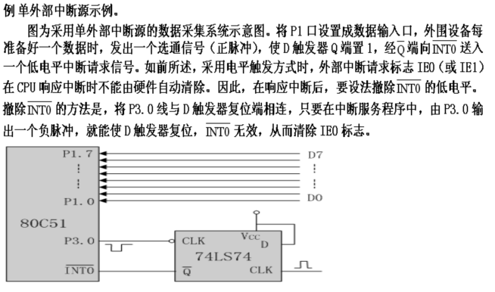
中断程序举例

Slide 27
中断程序举例
ORG 0200H ；中断服务程序
INT0：PUSH PSW ；保护现场
PUSH ACC
CLR P3.0 ；由P3.0输出0
NOP
NOP
SETB P3.0 ；由P3.0输出1，撤除
MOV A，P1 ；输入数据
MOVX @DPTR，A ；存入数据存储器
INC DPTR ；修改数据指针，指向下一个单元
… …
POP ACC ；恢复现场
POP PSW
RETI ；中断返回
ORG 0000H
START：LJMP MAIN ；跳转到主程序
ORG 0003H
LJMP INTO ；转向中断服务程序
ORG 0030H ；主程序
MAIN： CLR IT0 ；设为电平触发方式
SETB EA ；CPU开放中断
SETB EX0 ；允许中断
MOV DPTR，#1000H ；设置数据区
；地址指针
… …

Slide 28
中断程序举例
#include “reg51.h”
sbit P3_0 = P3^0；
#define datBuf XBYTE[0x1000]
unsigned char point;
void myfun(void) interrupt 0 using 2
{
P3_0 = 0;
; ;
P3_0 = 1;
datBuf[point++] = P1;
}
main()
{
IT0 = 0; //设为电平触发方式 EA = 1; //CPU开放中断 EX0 = 1; //允许中断
point = 0;
for(;;) ;
}

Slide 29

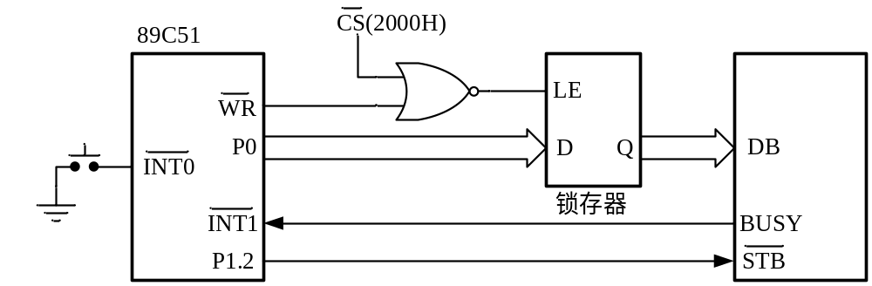
如图3-5-6所示电路，单片机连接打印机，引脚连接的按键为启动打印键，采用边沿触发方式。在启动打印后，每发送一个字符就返回主程序，打印机的忙状态（高有效）作为中断请求信号，电平触发方式。数据锁存器的地址设为2000H，每次向打印机送20个打印字符。字符放在数组ucPrintBuf中。
单片机以中断方式管理打印机

Slide 30
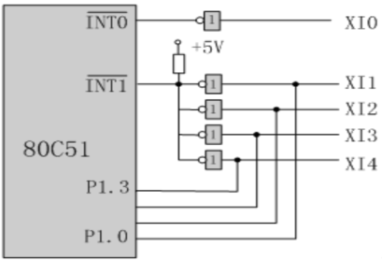
中断程序举例
例 多外部中断源的系统示例。
设有5个外部中断源，中断优先级排队顺序为：XI0、XI1、XI2、XI3、XI4。试设计它们与80C51单片机的接口。

Slide 31
中断程序举例
#include “reg51.h”
sbit XI1 = P1^0；
sbit XI2 = P1^1；
sbit XI3 = P1^2；
sbit XI4 = P1^3；
void myfun1(void) interrupt 0 using 2
{
}
void myfun2(void) interrupt 2 using 3
{
If(XI1) {; }
else if(XI2) {; }
else if(XI3) {; }
else if(XI4) { ; }
}

Slide 32
5.3 80C51的定时/计数器
实现定时功能，比较方便的办法是利用单片机内部的定时/计数器。也可以采用下面三种方法：
  软件定时
  软件定时不占用硬件资源，但占用了CPU时间，降低了CPU的利用率。
  采用时基电路定时
  例如采用555电路，外接必要的元器件（电阻和电容），即可构成硬件定时电路。但在硬件连接好以后，定时值与定时范围不能由软件进行控制和修改，即不可编程。
  采用可编程芯片定时
  这种定时芯片的定时值及定时范围很容易用软件来确定和修改，此种芯片定时功能强，使用灵活。在单片机的定时/计数器不够用时，可以考虑进行扩展。

Slide 33
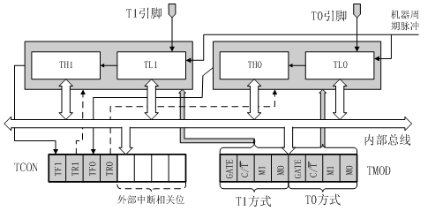
5.3.1 定时/计数器的结构和工作原理
一、定时/计数器的结构
定时/计数器的实质是加1计数器（16位），由高8位和低8位两个寄存器组成。TMOD是定时/计数器的工作方式寄存器，确定工作方式和功能；TCON是控制寄存器，控制T0、T1的启动和停止及设置溢出标志。

Slide 34
5.3.1 定时/计数器的结构和工作原理
二、定时/计数器的工作原理
加1计数器输入的计数脉冲有两个来源,一个是由系统的时钟振荡器输出脉冲经12分频后送来；一个是T0或T1引脚输入的外部脉冲源。每来一个脉冲计数器加1，当加到计数器为全1时，再输入一个脉冲就使计数器回零，且计数器的溢出使TCON中TF0或TF1置1，向CPU发出中断请求（定时/计数器中断允许时）。如果定时/计数器工作于定时模式，则表示定时时间已到；如果工作于计数模式，则表示计数值已满。
可见，由溢出时计数器的值减去计数初值才是加1计数器的计数值。

Slide 35
设置为定时器模式时，加1计数器是对内部机器周期计数（1个机器周期等于12个振荡周期，即计数频率为晶振频率的1/12）。计数值N乘以机器周期Tcy就是定时时间t 。
设置为计数器模式时，外部事件计数脉冲由T0或T1引脚输入到计数器。在每个机器周期的S5P2期间采样T0、T1引脚电平。当某周期采样到一高电平输入，而下一周期又采样到一低电平时，则计数器加1，更新的计数值在下一个机器周期的S3P1期间装入计数器。由于检测一个从1到0的下降沿需要2个机器周期，因此要求被采样的电平至少要维持一个机器周期。当晶振频率为12MHz时，最高计数频率不超过1/2MHz，即计数脉冲的周期要大于2 μs。

Slide 36

5.3.2 定时/计数器的控制
80C51单片机定时/计数器的工作由两个特殊功能寄存器控制。TMOD用于设置其工作方式；TCON用于控制其启动和中断申请。
一、工作方式寄存器TMOD
工作方式寄存器TMOD用于设置定时/计数器的工作方式，低四位用于T0，高四位用于T1。其格式如下：

Slide 37
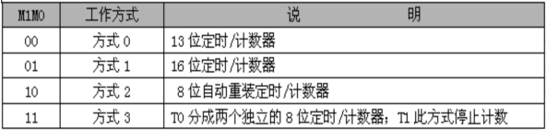
5.3.2 定时/计数器的控制
GATE：门控位。GATE＝0时，只要用软件使TCON中的TR0或TR1为1，就可以启动定时/计数器工作；GATA＝1时，要用软件使TR0或TR1为1，同时外部中断引脚或也为高电平时，才能启动定时/计数器工作。即此时定时器的启动条件，加上了或引脚为高电平这一条件。
:定时/计数模式选择位。
=0为定时模式
=1为计数模式。
M1M0：工作方式设置位。定时/计数器有四种工作方式，由M1M0进行设置。

Slide 38

5.3.2 定时/计数器的控制
二、控制寄存器TCON
TCON的低4位用于控制外部中断,已在前面介绍。TCON的高4位用于控制定时/计数器的启动和中断申请。其格式如下：
TF1（TCON.7）：T1溢出中断请求标志位。T1计数溢出时由硬件自动置TF1为1。CPU响应中断后TF1由硬件自动清0。T1工作时，CPU可随时查询TF1的状态。所以，TF1可用作查询测试的标志。TF1也可以用软件置1或清0，同硬件置1或清0的效果一样。
TR1（TCON.6）：T1运行控制位。TR1置1时，T1开始工作；TR1置0时，T1停止工作。TR1由软件置1或清0。所以，用软件可控制定时/计数器的启动与停止。
TF0（TCON.5）：T0溢出中断请求标志位，其功能与TF1类同。
TR0（TCON.4）：T0运行控制位，其功能与TR1类同。

Slide 39
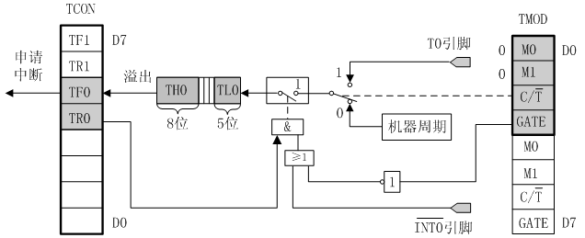
5.3.3 定时/计数器的工作方式--方式0
方式0为13位计数，由TL0的低5位（高3位未用）和TH0的8位组成。TL0的低5位溢出时向TH0进位，TH0溢出时，置位TCON中的TF0标志，向CPU发出中断请求。

Slide 40

5.3.3 定时/计数器的工作方式
定时器模式时有:N＝t/ Tcy
计数初值计算的公式为：
定时器的初值还可以采用计数个数直接取补法获得。
计数模式时，计数脉冲是T0引脚上的外部脉冲。
门控位GATE具有特殊的作用。当GATE=0时，经反相后使 或门输出为1，此时仅由TR0控制与门的开启，与门输出1 时，控制开关接通，计数开始；当GATE=1时，由外中断引脚信号控制或门的输出，此时控制与门的开启由外中断引脚信号和TR0共同控制。当TR0=1时，外中断引脚信号引脚的高电平启动计数，外中断引脚信号引脚的低电平停止计数。这种方式常用来测量外中断引脚上正脉冲的宽度。

Slide 41
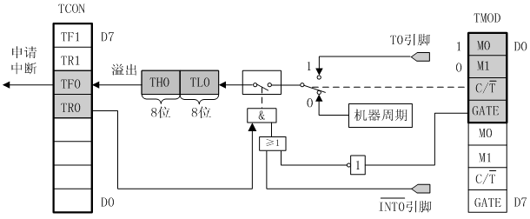

5.3.3 定时/计数器的工作方式--方式1
方式1的计数位数是16位，由TL0作为低8位、TH0作为高8位，组成了16位加1计数器 。
计数个数与计数初值的关系为：

Slide 42
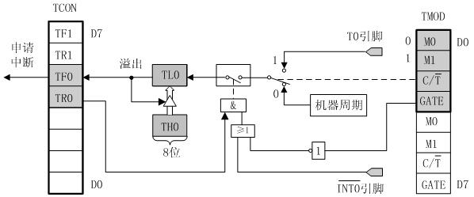

5.3.3 定时/计数器的工作方式--方式2
方式2为自动重装初值的8位计数方式。
计数个数与计数初值的关系为：
工作方式2特别适合于用作较精确的脉冲信号发生器。

Slide 43
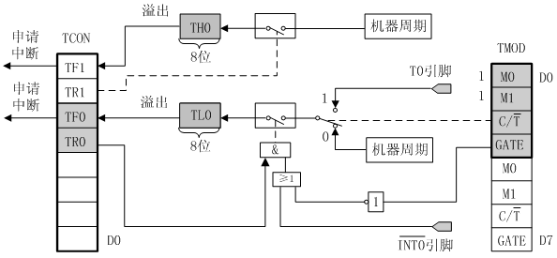
5.3.3 定时/计数器的工作方式--方式3
方式3只适用于定时/计数器T0，定时器T1处于方式3时相当于TR1=0，停止计数。
工作方式3将T0分成为两个独立的8位计数器TL0和TH0 。

Slide 44
5.3.4 定时/计数器用于外部中断扩展
MOV TL0，#0FFH ；置计数初值
扩展方法是，将定时/计数器设置为计数器方式，计数初值设定为满程，将待扩展的外部中断源接到定时/计数器的外部计数引脚。从该引脚输入一个下降沿信号，计数器加1后便产生定时/计数器溢出中断。
例如，利用T0扩展一个外部中断源。将T0设置为计数器方式，按方式2工作，TH0、TL0的初值均为0FFH，T0允许中断，CPU开放中断。其初始化程序如下：
MOV TMOD，#06H ；置T0为计数器方式2
MOV TH0，#0FFH
SETB TR0 ；启动T0工作
SETB EA ；CPU开中断
SETB ET0 ；允许T0中断

Slide 45
5.3.5 定时/计数器应用举例
初始化程序应完成如下工作：
对TMOD赋值，以确定T0和T1的工作方式。
计算初值,并将其写入TH0、TL0或TH1、TL1。
中断方式时，则对IE赋值，开放中断。
使TR0或TR1置位，启动定时/计数器定时或计数。

Slide 46
5.3.5 定时/计数器应用举例
例 利用定时/计数器T0的方式1，产生10ms的定时，并使P1.0引脚上输出周期为20ms的方波，采用中断方式，设系统时钟频率为12 MHz。
解：1、计算计数初值X：
由于晶振为12 MHz，所以机器周期Tcy为1 μs。 所以：
N＝t/ Tcy ＝10×10－3/1×10－6＝10000
X＝65536－10000＝55536＝D8F0H
即应将D8H送入TH0中，F0H送入TL0中
2、求T0的方式控制字TMOD：
M1M0=01，GATE=0，C/T=0，可取方式控制字为01H；

Slide 47
5.3.5 定时/计数器应用举例
ORG 0000H
LJMP MAIN ；跳转到主程序
ORG 000BH ；T0的中断入口地址
LJMP DVT0 ；转向中断服务程序
ORG 0100H
MAIN：MOV TMOD，#01H ；置T0工作于方式1
MOV TH0，#0D8H ；装入计数初值
MOV TL0，#0F0H
SETB ET0 ；T0开中断
SETB EA ；CPU开中断
SETB TR0 ；启动T0
SJMP $ ；等待中断
DVT0：CPL P1.0 ；P1.0取反输出
MOV TH0，#0D8H ；重新装入计数值
MOV TL0，#0F0H
RETI ；中断返回
END
sbit P1_0 = P1^0;
main()
{
TMOD = 0x01; //置T0工作于方式1
TH0 = 0xD8; //装入计数初值
TL0 = 0xF0;
ET0 = 1; //T0开中断
EA = 1; //CPU开中断
TR0 = 1; //启动T0
for(;;) ;
}
void timer0(void) interrupt 1 using 1
{
P1_0 = ~P1_0; //P1.0取反输出
TH0 = 0xD8; //重新装入计数值
TL0 = 0xF0;
}

Slide 48
思考题及习题
1、80C51有几个中断源？各中断标志是如何产生的？又是如何复位的？CPU响应各中断时，其中断入口地址是多少？
2、某系统有三个外部中断源1、2、3，当某一中断源变低电平时便要求CPU处理，它们的优先处理次序由高到低为3、2、1，处理程序的入口地址分别为2000H、2100H、2200H。试编写主程序及中断服务程序（转至相应的入口即可）。
3、外部中断源有电平触发和边沿触发两种触发方式，这两种触发方式所产生的中断过程有何不同？怎样设定？
4、定时/计数器工作于定时和计数方式时有何异同点？
5、定时/计数器的4种工作方式各有何特点？
6、要求定时/计数器的运行控制完全由TR1、TR0确定和完全由、高低电平控制时，其初始化编程应作何处理？

Slide 49
思考题及习题
7、当定时/计数器T0用作方式3时，定时/计数器T1可以工作在何种方式下？如何控制T1的开启和关闭？
8、利用定时/计数器T0从P1.0输出周期为1s，脉宽为20ms的正脉冲信号，晶振频率为12MHz。试设计程序。
9、要求从P1.1引脚输出1000Hz方波，晶振频率为12MHz。试设计程序。
10、试用定时/计数器T1对外部事件计数。要求每计数100，就将T1改成定时方式，控制P1.7输出一个脉宽为10ms的正脉冲，然后又转为计数方式，如此反复循环。设晶振频率为12MHz。
11、利用定时/计数器T0产生定时时钟,由P1口控制8个指示灯。编一个程序,使8个指示灯依次一个一个闪动，闪动频率为20次/秒(8个灯依次亮一遍为一个周期)。
12、若晶振频率为12MHz，如何用T0来测量20～1s之间的方波周期？又如何测量频率为0.5MHz左右的脉冲频率？

Slide 50
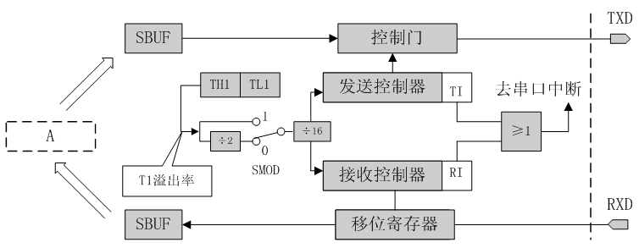
3.5.3 80C51的串行口—1、串行口的结构
1) 80C51串行口的结构
有两个物理上独立的接收、发送缓冲器SBUF，它们占用同一地址99H ；接收器是双缓冲结构 ；发送缓冲器，因为发送时CPU是主动的，不会产生重叠错误。

Slide 51
考察图3-5-22时还应注意到：
① 虽然SBUF只有一个操作地址，但物理上有2个寄存器，分别是发送缓冲器和接收缓冲器，CPU通过读和写来区分操作哪一个：写发送缓冲器，读接收缓冲器；
② SMOD的取值有使波特率加倍的作用，故称为波特率加倍位，为1有效；
③ 接收时，完整收到的字节装载到接收缓冲器并产生中断标志，同时输入移位寄存器腾空准备接收下一字节。此期间CPU必须读取接收缓冲器的内容，否则，当输入移位寄存器完整接收下一字节后会自动装载到接收缓冲器，并覆盖前一字节，造成不可恢复的数据丢失。正是由于串行通信接收过程中读取接收数据的紧迫性，许多系统才把串行接收中断定义为高级中断。

Slide 52
由此可见，尽管89C51单片机的串行口是高标准的全双工方式，但硬件资源配置有限，并没有设计足够大的接收缓冲器。这就要求CPU必须在串行通信过程中收到每个字节后都要立即处理，降低了CPU的管理效率。试想，如果单片机中开辟一个较大的接收缓冲区，那就不需要每字节都立即处理，只要数据块传送完毕一次性处理即可，那会大大提高CPU处理通信任务的效率。

Slide 53
向发送缓冲器SBUF写入一字节数据就立即启动发送过程，并在TXD引脚上从最低位开始向外发送，发送完毕后中断标志TI置位为“1”。由于发送过程是由CPU控制的，只要在发送完毕前不写入下一字节，就不会发生数据重叠错误，因此不需要双发送缓冲器。为了防止发送字节被意外覆盖，CPU在向SBUF写入1字节后，再发送后续字节前要查询发送结束标志TI。当1字节完整发出后，TI=1，可作为发送后续字节的判据。

Slide 54
当通信对方发送数据时，起始位的负跳变启动接收方输入移位寄存器的移位操作。当连续收到8位数据并开始接收停止位时，如果此时允许接收控制位REN=1，则将收到的1字节数据装载到接收缓冲器中并将接收中断标志RI置位为“1”。当CPU执行读缓冲器操作时就从该缓冲器中读出所接收到的字节内容。
需要注意，TI和RI中断请求标志都不会因响应中断而自动清除，必须用指令语句来清除，例如可执行 CLR TI 或 CLR RI 指令来实现。

Slide 55
串行口相关的专用寄存器有3个，分别是串行控制寄存器SCON，串行口收发缓冲器SBUF和电源控制器PCON。其中SBUF是一个数据寄存器，PCON中只有最高位是波特率加倍位，最重要的是控制寄存器SCON。SCON不仅设置串行口的运行方式，还包含发送接收中断标志、接收允许位、收发的第九位数据等信息。

Slide 56

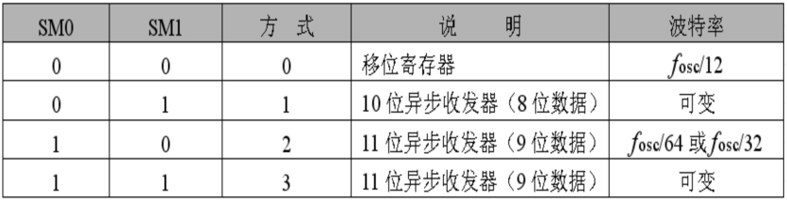
2) 80C51串行口的控制寄存器
SCON 是一个特殊功能寄存器，用以设定串行口的工作方式、接收/发送控制以及设置状态标志：
SM0和SM1为工作方式选择位，可选择四种工作方式：

Slide 57
SM2，多机通信控制位，主要用于方式2和方式3。当接收机的SM2=1时可以利用收到的RB8来控制是否激活RI（RB8＝0时不激活RI，收到的信息丢弃；RB8＝1时收到的数据进入SBUF，并激活RI，进而在中断服务中将数据从SBUF读走）。当SM2=0时，不论收到的RB8为0和1，均可以使收到的数据进入SBUF，并激活RI（即此时RB8不具有控制RI激活的功能）。通过控制SM2，可以实现多机通信。 在方式0时，SM2必须是0。在方式1时，若SM2=1，则只有接收到有效停止位时，RI才置1。
REN，允许串行接收位。由软件置REN=1，则启动串行口接收数据；若软件置REN=0，则禁止接收。

Slide 58
TB8，在方式2或方式3中，是发送数据的第九位，可以用软件规定其作用。可以用作数据的奇偶校验位，或在多机通信中，作为地址帧/数据帧的标志位。 在方式0和方式1中，该位未用。
RB8，在方式2或方式3中，是接收到数据的第九位，作为奇偶校验位或地址帧/数据帧的标志位。在方式1时，若SM2=0，则RB8是接收到的停止位。

Slide 59
TI，发送中断标志位。在方式0时，当串行发送第8位数据结束时，或在其它方式，串行发送停止位的开始时，由内部硬件使TI置1，向CPU发中断申请。在中断服务程序中，必须用软件将其清0，取消此中断申请。
RI，接收中断标志位。在方式0时，当串行接收第8位数据结束时，或在其它方式，串行接收停止位的中间时，由内部硬件使RI置1，向CPU发中断申请。也必须在中断服务程序中，用软件将其清0，取消此中断申请。

Slide 60
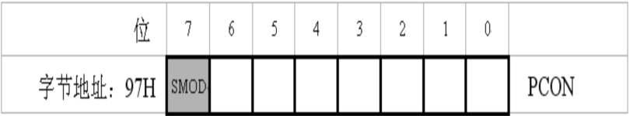
PCON中只有一位SMOD与串行口工作有关 ：
SMOD（PCON.7） 波特率倍增位。在串行口方式1、方式2、方式3时，波特率与SMOD有关，当SMOD=1时，波特率提高一倍。复位时，SMOD=0。

Slide 61
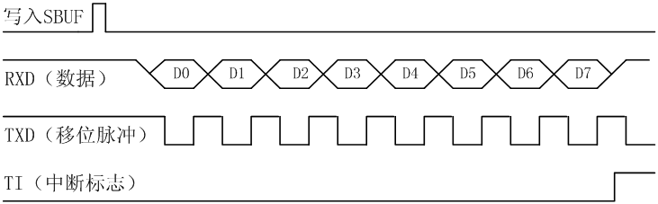
2、 80C51串行口的工作方式
一、方式0
方式0时，串行口为同步移位寄存器的输入输出方式。主要用于扩展并行输入或输出口。数据由RXD（P3.0）引脚输入或输出，同步移位脉冲由TXD（P3.1）引脚输出。发送和接收均为8位数据，低位在先，高位在后。波特率固定为fosc/12。
1、方式0输出

Slide 62
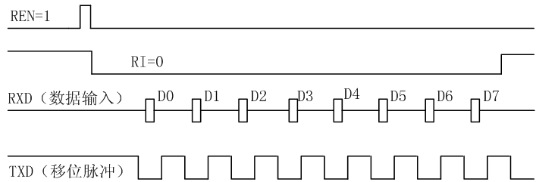
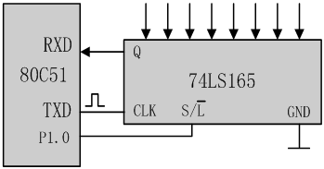
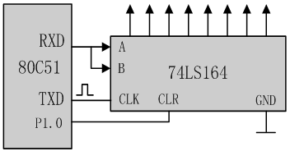
2、方式0输入
方式0接收和发送电路

Slide 63
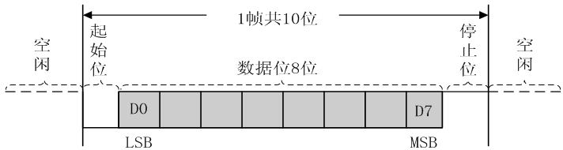
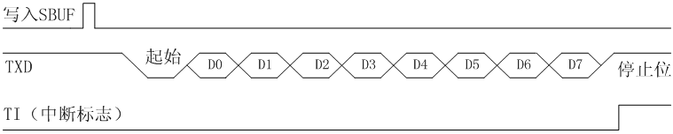
二、方式1
方式1是10位数据的异步通信口。TXD为数据发送引脚，RXD为数据接收引脚，传送一帧数据的格式如图所示。其中1位起始位，8位数据位，1位停止位。
1、方式1
输出

Slide 64
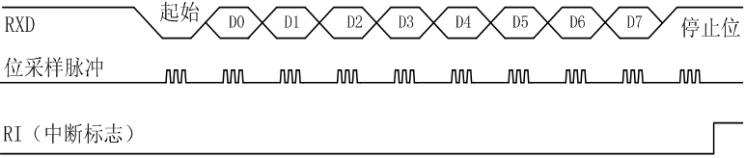
2、方式1输入
用软件置REN为1时，接收器以所选择波特率的16倍速率采样RXD引脚电平，检测到RXD引脚输入电平发生负跳变时，则说明起始位有效，将其移入输入移位寄存器，并开始接收这一帧信息的其余位。接收过程中，数据从输入移位寄存器右边移入，起始位移至输入移位寄存器最左边时，控制电路进行最后一次移位。当RI=0，且SM2=0（或接收到的停止位为1）时，将接收到的9位数据的前8位数据装入接收SBUF，第9位（停止位）进入RB8，并置RI=1，向CPU请求中断。

Slide 65
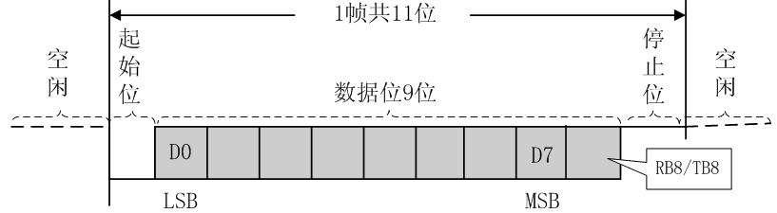
三、方式2和方式3
方式2或方式3时为11位数据的异步通信口。TXD为数据发送引脚，RXD为数据接收引脚 。
方式2和方式3时起始位1位，数据9位（含1位附加的第9位，发送时为SCON中的TB8，接收时为RB8），停止位1位，一帧数据为11位。方式2的波特率固定为晶振频率的1/64或1/32，方式3的波特率由定时器T1的溢出率决定。

Slide 66
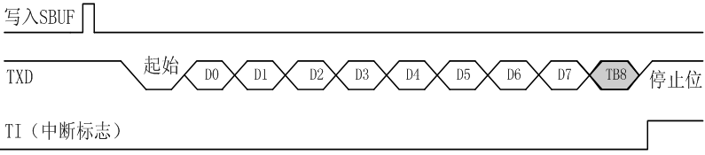
1、方式2和方式3输出
发送开始时，先把起始位0输出到TXD引脚，然后发送移位寄存器的输出位（D0）到TXD引脚。每一个移位脉冲都使输出移位寄存器的各位右移一位，并由TXD引脚输出。
第一次移位时，停止位“1”移入输出移位寄存器的第9位上 ，以后每次移位，左边都移入0。当停止位移至输出位时，左边其余位全为0，检测电路检测到这一条件时，使控制电路进行最后一次移位，并置TI=1，向CPU请求中断。

Slide 67
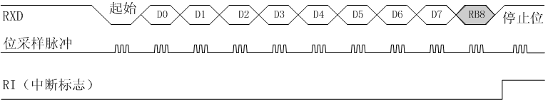
2、方式2和方式3输入
接收时，数据从右边移入输入移位寄存器，在起始位0移到最左边时，控制电路进行最后一次移位。当RI=0，且SM2=0（或接收到的第9位数据为1）时，接收到的数据装入接收缓冲器SBUF和RB8（接收数据的第9位），置RI=1，向CPU请求中断。如果条件不满足，则数据丢失，且不置位RI，继续搜索RXD引脚的负跳变。

Slide 68
3、波特率的计算
在串行通信中，收发双方对发送或接收数据的速率要有约定。通过软件可对单片机串行口编程为四种工作方式，其中方式0和方式2的波特率是固定的，而方式1和方式3的波特率是可变的，由定时器T1的溢出率来决定。
串行口的四种工作方式对应三种波特率。由于输入的移位时钟的来源不同，所以，各种方式的波特率计算公式也不相同。
  方式0的波特率 = fosc/12
  方式2的波特率 =（2SMOD/64）· fosc
  方式1的波特率 =（2SMOD/32）·（T1溢出率）
  方式3的波特率 =（2SMOD/32）·（T1溢出率）

Slide 69
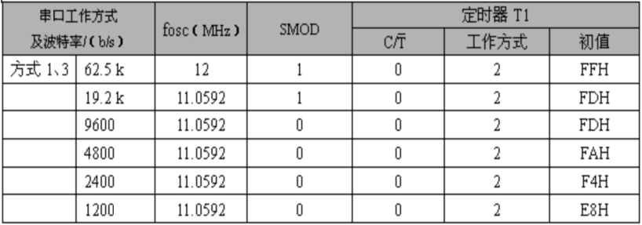
当T1作为波特率发生器时，最典型的用法是使T1工作在自动再装入的8位定时器方式（即方式2，且TCON的TR1=1，以启动定时器）。这时溢出率取决于TH1中的计数值。
T1 溢出率 = fosc /{12×[256 －（TH1）]}
在单片机的应用中，常用的晶振频率为：12MHz和11.0592MHz。所以，选用的波特率也相对固定。常用的串行口波特率以及各参数的关系如表所示。

Slide 70
串行口工作之前，应对其进行初始化，主要是设置产生波特率的定时器1、串行口控制和中断控制。具体步骤如下：
确定T1的工作方式（编程TMOD寄存器）；
计算T1的初值，装载TH1、TL1；
启动T1（编程TCON中的TR1位）；
确定串行口控制（编程SCON寄存器）； 串行口在中断方式工作时，要进行中断设置（编程IE、IP寄存器）。

Slide 71
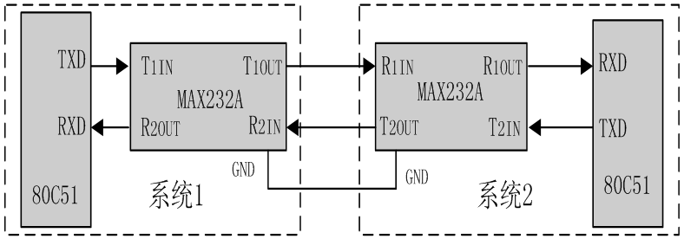
4、单片机串行口应用举例
1 ）单片机与单片机的通信
RS323通讯

Slide 72
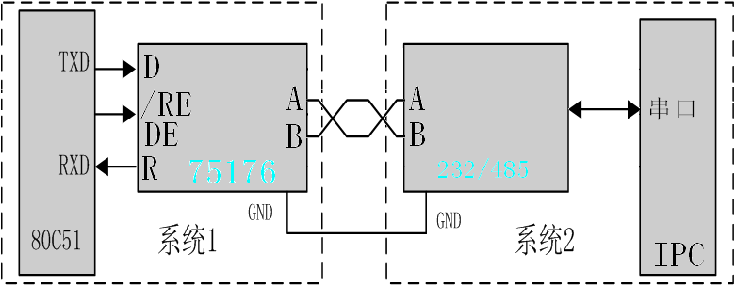
2） 单片机与PC机的通信
RS485通讯

Slide 73
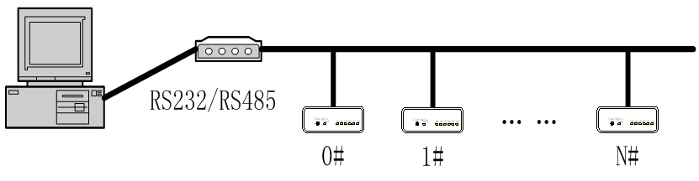
3） PC机与单片机的主从通信

Slide 74
例3-5-9 89C51以串行口方式1发送buffer中的5个字节数据，波特率设定为2.4k bps（设单片机主频为11.0592MHz）。
解：串行口方式控制字为 01010000（方式1，允许接收，不使用SM2位），设置T1为定时器方式2，查表可知取SMOD=0时计数初始值为F4H，TMOD控制字为00100000 （T1定时器方式2，运行不受外引脚控制）

Slide 75
方法1：主程序调用发送子程序，连续发送5字节。
unsigned char buffer[] = {1,2,3,4,5}; | void send(void)
void main(void) | {
{ | unsigned char i;
TMOD = 0x20; | for ( i = 0; i < 5; i++ )
SCON = 0x50; | {
TH1 = 0xf4; | SBUF = buffer [i];
TL1 = 0xf4; | while ( !TI ) ; TI = 0;
TR1 = 1; | }
send(); | }
}

Slide 76
方法2：以中断方式发送各字节数据。
unsigned char buffer[] = {1,2,3,4,5};
unsigned char pointer = 0;
void main(void)
{
TMOD = 0x20; SCON = 0x50;
TH1 = 0xF4; TL1=0xF4; | //设置定时器计数值
TR1=1; | //启动定时器
ES = 1； EA = 1； | //开中断
SBUF = buffer[0]; | //发送第一个字节，此字节发送完毕
while(1 == 1) ； | //才能产生中断
}

Slide 77
void UART_Interrupt_Send(void) interrupt 4 using 1 | //串口中断服务程序
{
if(TI) { TI = 0； | //判断是否为发送中断
pointer++; | //
if(pointer < 5) SBUF = buffer[pointer]； | //发送一个字节数据
}
}

Slide 78
例3-5-10 89C51以串行口方式1接收数据，并存入数组中，波特率设定为2.4k bps（设单片机主频为11.0592MHz）。
解：串行口方式控制字为 01010000 （方式1，允许接收，不使用SM2位），设置T1为定时器方式2，查表可知取SMOD=0时计数初始值为F4H，TMOD控制字为 00100000 （T1定时器方式2，运行不受外引脚控制）
程序清单（只给出串行中断接收部分）：

Slide 79
unsigned char revpointer = 0;
unsigned char buf[20];
void UART_Interrupt_Receive(void) interrupt 4 using 1 | //R1中断服务程序
{ RI = 0;
buf [revpointer] = SBUF;
revpointer ++;}

Slide 80
思考题及习题
1、80C51单片机串行口有几种工作方式？如何选择？简述其特点？
2、串行通信的接口标准由那几种？
3、在串行通信中通信速率与传输距离之间的关系如何？
4、在利用RS-422/RS-485通信的过程如果通信距离（波特率固定）过长，应如何处理？
5、利用单片机串行口扩展24个发光二极管和8个按键，要求画出电路图并编写程序使24个发光二极管按照不同的顺序发光（发光的时间间隔为1S）。
6、如何编制中断方式的数据接收程序。
7、简述80C51单片机多机通信的特点。
8、在微机与单片机构成的测控网络中，要提高通信的可靠性要注意哪些问题？

